Slide 1
＜建设工程项目管理＞讨论内容
1Z201000 建设工程项目管理概论
1Z202000 建设工程项目施工成本控制
1Z203000 建设工程项目进度控制
1Z204000 建设工程项目质量控制
1Z205000 建设工程职业健康安全与环境管理
1Z206000 建设合同与合同管理
1Z207000 建设工程项目信息管理
MAXL3610@VIP.SINA.COM

Slide 2
1Z203000
建设工程项目进度控制

Slide 3
1Z203010 掌握建设工程项目进度控制的含义、目的和任务，以及进度计划系统的概念

Slide 4
1Z203011 建设工程项目进度控制的含义和目的
（1）不同利益方的项目管理的进度控制任务是不同的。
（2）进度控制的过程是随着项目进展，进度计划不断调整的过程。
（3）进度控制的目的是通过控制以实现工程的进度目标。

Slide 5
1Z203012 建设工程项目进度控制的任务
（1）业主方控制整个项目进度。
（2）设计方控制设计进度。
（3）施工方控制施工进度。
（4）供货方控制供货进度。

Slide 6
项目控制计划重点在于确定里程碑。各单位之间以及业主提供的服务与各单位的衔接时间。
《建设工程项目管理规范》

Slide 7
1Z203013 建设工程项目进度计划系统的概念
（1）进度计划系统是由多个相互关联的进度计划组成的系统，是项目进度控制的依据。
4个层次的计划如下：
总计划纲要；
设计、施工、采购计划；
单体工程进度计划；
分部工程进度计划。
分项工程进度计划。
日进度计划。

Slide 8
1Z203013 建设工程项目进度计划系统的概念
（2）几种不同的进度计划
不同深度的进度计划
不同功能的进度计划
不同参与方的进度计划
不同周期的进度计划

Slide 9
1Z203013 建设工程项目进度计划系统的概念
（3）不同深度的进度计划
总进度计划
子系统进度计划
单项工程进度计划

Slide 10
1Z203013 建设工程项目进度计划系统的概念
（4）不同功能的进度计划
控制性的进度计划（总计划）
指导性的进度计划（里程碑）
实施性的进度计划（月计划、周计划）

Slide 11
1Z203013 建设工程项目进度计划系统的概念
（5）不同参与方的进度计划
业主编制的计划（包括前期工作等）
设计编制的计划（只包括设计工作）
施工编制的计划（从开工到竣工） www.3722.cn 中国最庞大的数据库下载

Slide 12
1Z203013 建设工程项目进度计划系统的概念
（6） 不同周期的进度计划
5年计划
年计划
月计划

Slide 13
1Z203013 建设工程项目进度计划系统的概念
（7） 注意系统内各个计划的联系和统一。

Slide 14
应当编制项目控制计划，计划要由粗到细。建筑项目控制计划的编制一般以开工、基础、地下部份、主体结构、水电、暖通、弱电、粗装修、设备安装、精装修、竣工验收来划分阶段。
《建设工程项目管理规范》

Slide 15
项目控制计划要得到各分包方的承认。一般采用由下而上，由上而下的方式。
《建设工程项目管理规范》

Slide 16
讨论 8 (PMP试题)
下列哪项工作为确定必须安排进度的工作奠定了基础？
A 工作分解计划（WBS）。
B 预算（BUDGET）
C 主进度计划（MASTER SCHEDULE）
D 甘特图（GANTT CHART）

Slide 17
讨论 8 (PMP试题)
答案：A
A 工作分解计划（WBS）。
B 预算（BUDGET）
C 主进度计划（MASTER SCHEDULE）
D 甘特图（GANTT CHART）

Slide 18
1Z203020 掌握建设工程项目进度计划的编制方法

Slide 19
1Z203021 横道图进度计划的编制方法
简单易懂。
缺点：不能表示关系，没有关键工作，手工作业。

Slide 20
1Z203022 工程网络计划的类型和应用
（1）各种类型
双代号
单代号
双代号时标网络
单代号时标网络（国外用的最普遍）
单代号搭接网络

Slide 21
7.2 施工进度计划
7.2.6 编制单位工程施工进度计划应采用工程网络计划技术.编制工程网络计划应符合国家现行标准《网络计划技术》（GB/T 13400.1~3-92）及行业标准《工程网络计划技术规程》（JGJ/T121-99） 的规定。
《建设工程项目管理规范》

Slide 22
工程网络计划技术规程
JGJ/T 1001—91
JGJ/T 121—99
自1992年7月1日起施行。2000年修订。
本规范由中国建筑科学研究所负责管理，中国建筑学会建筑统筹管理分会负责具体解释。

Slide 23
工程网络计划技术规程
1 总则
2 术语与符号、代号
3 双代号网络计划
4 单代号网络计划
5 双代号时标网络计划
6 单代号搭接网络计划
7 网络计划优化
8 网络计划控制

Slide 24
进度计划的格式
采用传统横道图 不表示相互之间的关系
采用单代号图 目前有的人还不习惯
采用双代号图 有零工序存在
采用MICROSOFT PROJECT 2000
可用带有顺序的横道图显示
可用方框图显示，不能显示双代号。
调整方便，国际接轨
采用Ｐrimavera Project Planner（P3）
适用于大型项目
www.3722.cn 中国最庞大的数据库下载

Slide 25
网络计划能解决什么问题？
根据工作的先后顺序要求，排列出带有顺序的工作计划。找出关键路线，用以指导计划的运行和跟踪。并可进行资源的平衡、成本的跟踪、计算计划完成的概率等。

Slide 26
基本术语
1 工作
2 里程碑
3 资源
4 时差
5 关键路线
６ 单代号、双代号
Notes:
项目的一次性，有人说是连续的生产，我不太同意，即使是同样的图纸基础也是不同的，基础相同，生产时间也不同。同样的时间，同样的图纸，同样的管理队伍，人的思想也不一样。外有一句话，You can not across the same river twice.

Slide 27
基本术语
1 工作(任务) activity
有开始日期、完成日期要求的工作，可以消耗时间和资源，也可以只消耗时间。项目是由工作组成的。
Notes:
项目的一次性，有人说是连续的生产，我不太同意，即使是同样的图纸基础也是不同的，基础相同，生产时间也不同。同样的时间，同样的图纸，同样的管理队伍，人的思想也不一样。外有一句话，You can not across the same river twice.

Slide 28
单项选择题
下列哪一项不符合网络计划中工作的定义？
A 消耗时间和资源
B 只消耗时间
C 只消耗资源。
D A和B
MAXL3610@VIP.SINA.COM

Slide 29
单项选择题
下列哪一项不符合网络计划中工作的定义？
A 消耗时间和资源
B 只消耗时间
C 只消耗资源。
D A和B
MAXL3610@VIP.SINA.COM

Slide 30
基本术语
６ 单代号、双代号
用工作节点和箭头表示工作和联系的是单代号。
用箭头和两端节点编号表示工作和联系的是双代号。
Notes:
项目的一次性，有人说是连续的生产，我不太同意，即使是同样的图纸基础也是不同的，基础相同，生产时间也不同。同样的时间，同样的图纸，同样的管理队伍，人的思想也不一样。外有一句话，You can not across the same river twice.

Slide 31
1Z203022 工程网络计划的类型和应用
（2）双代号工作表示，又称为箭线

Slide 32
1Z203022 工程网络计划的类型和应用
（3）单代号工作表示，又称为节点
ES
EF
编号
时距
工作名称
时间间隔
时间
LS
LF

Slide 33
单代号搭接网络计划的表示方法
ES
EF
TF
工作代号
时距
工作名称
时间间隔LAG
持续时间
FF
LS
LF

Slide 34
单代号网络的时差计算
0
0
0
14
0
0
0
3
o
C
0
0
0
7
14
14
14
0
0
0
0
0
0
0
0
14
0
2
5
0
B
D
7
0
0
4
2
2
9
4天
3天
0
3
14
14
0
5天
1
7天
2
A
2天
4
7
12
14天
2
5
3
4
5
9
E
5
2
9
14

Slide 35
单项选择题 (PMP试题)
右图自起点到终点有 路线。
A 4条
B 5条
C 6条
D 7条 。

Slide 36
单项选择题 (PMP试题)
右图自起点到终点有 C 路线。
A 5条
B 6条
C 7条。
D 8条

Slide 37
单项选择题
单代号网络图和双代号网络图的区别特征是 的使用。
A 零箭杆。
B 里程碑
C 关键路线
D 时差
MAXL3610@VIP.SINA.COM

Slide 38
单项选择题
单代号网络图和双代号网络图的区别特征是 的使用。
A 零箭杆。
B 里程碑
C 关键路线
D 时差
MAXL3610@VIP.SINA.COM

Slide 39
基本术语
2 里程碑 milestone
标识项目日程中的重要日期。不消耗或消耗资源和时间。
Notes:
项目的一次性，有人说是连续的生产，我不太同意，即使是同样的图纸基础也是不同的，基础相同，生产时间也不同。同样的时间，同样的图纸，同样的管理队伍，人的思想也不一样。外有一句话，You can not across the same river twice.

Slide 40
基本术语
3 资源 resource
指人员、设备和材料。不包括时间。
Notes:
项目的一次性，有人说是连续的生产，我不太同意，即使是同样的图纸基础也是不同的，基础相同，生产时间也不同。同样的时间，同样的图纸，同样的管理队伍，人的思想也不一样。外有一句话，You can not across the same river twice.

Slide 41
国内外网络计划名称的区别
1 单代号（Precedence Diagramming Method）（Activity On Node）。
2 双代号（Arrow Diagramming Method）（Activity On Arrow）
3 关键路线法（Critical Path Method）
4 计划评审技术（Program Evaluation and Review Technique）

Slide 42
1Z203022 工程网络计划的类型和应用
（6）由于工作时间表示方法的不同的网络分类
肯定型网络
非肯定型网络
随机网络
Notes:
项目的一次性，有人说是连续的生产，我不太同意，即使是同样的图纸基础也是不同的，基础相同，生产时间也不同。同样的时间，同样的图纸，同样的管理队伍，人的思想也不一样。外有一句话，You can not across the same river twice.

Slide 43
单项选择题
某项工程共有二十个工序，如果全部按最乐观时间和最迟开工时间安排计划。该项目按计划完成的概率是 。（最乐观时间＜可能时间＜最悲观时间）
A 90%
B 50%
C 30%
D ＜10%
MAXL3610@VIP.SINA.COM

Slide 44
单项选择题
某项工程共有二十个工序，如果全部按最乐观时间和最迟开工时间安排计划。该项目按计划完成的概率是 。
A 90%
B 50%
C 30%
D ＜10%
MAXL3610@VIP.SINA.COM

Slide 45
讨论 10
在箭线图（Arrow Diagram Method）中下列哪项需要资源？
1 后续活动（Successor Action）。
2 事件（Event Action）
3 虚拟活动（Dummy Action）
4 上述所有项
（PMP试题）

Slide 46
讨论 10
在箭线图（Arrow Diagram Method）中下列哪项需要资源？
1 后续活动（Successor Action）。
2 事件（Event Action）
3 虚拟活动（Dummy Action）
4 上述所有项
（PMP试题）

Slide 47
建议用单代号
讨论11 下面按工种绘制的双代号图是否正确？
底模
底模1
底模2
底模3
钢筋及侧模 
钢筋及侧模1
钢筋及侧模2
钢筋及侧模3
砼
砼1
砼2
砼3

Slide 48
建议用单代号
讨论11 下面按部位排的双代号图是否正确？
一段
钢筋及侧模1
底模1
砼1
钢筋及侧模2
二段
底模2
砼2
钢筋及侧模3
三段
底模3
砼3

Slide 49
正确的双代号画法
双代号中有零箭杆，不便于逻辑作图。在横道图上难于表示。
模板
模板1
模板2
模板3
钢筋
钢筋1
钢筋2
钢筋3
砼1
砼2
砼3
砼

Slide 50
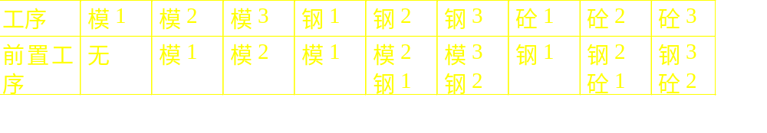
建议用单代号
底模
底模1
底模2
底模3
钢筋和侧模
钢筋1
钢筋2
钢筋3
砼
砼1
砼2
砼3

Slide 51
带有时间座标单代号横道图的表示法
底模1
底模2
底模3
底模
钢筋和侧模
钢筋1
钢筋2
钢筋3
砼
砼1
砼2
砼3

Slide 52
1Z203023 工程网络计划有关时间参数的计算

Slide 53
七种时间参数
D 工作持续时间
ES 工作最早开始时间
EF 工作最早结束时间
LS 工作最迟开始时间
LF 工作最迟结束时间
TF 总时差
FF 自由时差

Slide 54
工作时间
四种时间
最早开始时间
最早完成时间
最迟开始时间
最迟完成时间

Slide 55
计算方法
1）先根据逻辑关系算四种时间
2）自由时差是下一工序的最早开始和本工序的最早完成之差
3）总时差是本工序的最迟完成和最早完成之差

Slide 56
任务相关性的四种时距类型
完成--开始(FTS) 最普通.钢筋绑完后才打砼。
开始--开始(STS) 运输开始,吊装也开始.
完成--完成(FTF) 交接结束,现场保安也结束.
开始--完成(STF) 合同签订,必须谈判结束.

Slide 57
任务相关性的两种时间关系
两种延隔时间
提前(Lead)
滞后(Lag)

Slide 58
1Z203024 关键工作和关键路线的概念
（1）关键工作指的是网络计划中总时差最小的工作。当计划工期等于计算工期时，总时差为零的工作就是关键工作。

Slide 59
1Z203024 关键工作和关键路线的概念
（2）关键路线是自始至终全部由关键工作组成的线路或线路上总的持续时间最长的线路。

Slide 60
1Z203024 关键工作和关键路线的概念
（3 ）当计算工期不能满足计划工期的要求时，可用缩短关键路线的方法 。此时应考虑下列因素：
缩短不影响质量和安全的工作
有充足备用资源的工作
缩短所需啬费用最小的工作

Slide 61
基本术语
5 关键路线 critical path
在网络图中，自始至终全部由关键工作组成的路线，称为关键路线。
Notes:
项目的一次性，有人说是连续的生产，我不太同意，即使是同样的图纸基础也是不同的，基础相同，生产时间也不同。同样的时间，同样的图纸，同样的管理队伍，人的思想也不一样。外有一句话，You can not across the same river twice.

Slide 62
讨论 7 (PMP试题)
一个项目可能：
A 没有关键路径；
B 有多条关键路径；
C 有一条关键路径；
D B和C

Slide 63
讨论 7 (PMP试题)
一个项目可能：
A 没有关键路径；
B 有多条关键路径；
C 有一条关键路径；
D B和C

Slide 64
单项选择题
下列哪一项是关键工作的主要定义？
A 没有时差的工作。
B 不消耗资源的工作
C 只消耗资源的工作
D A和B
MAXL3610@VIP.SINA.COM

Slide 65
单项选择题
下列哪一项是关键工作的主要定义？
A 没有时差的工作
B 不消耗资源的工作
C 只消耗资源的工作
D A和B
MAXL3610@VIP.SINA.COM

Slide 66
单项选择题
下列哪一项可成为关键工作？
A 没有时差的工作
B 不消耗资源的工作
C 只消耗资源的工作
D A和B。
MAXL3610@VIP.SINA.COM

Slide 67
单项选择题
下列哪一项可成为关键工作？
A 没有时差的工作
B 不消耗资源的工作
C 只消耗资源的工作
D A和B。
MAXL3610@VIP.SINA.COM

Slide 68
1Z203025 时差的概念
（1）总时差指不影响其它工作的开始，本工作可利用的机动时间；
（2）自由时差是指本工作利用的机动时间不影响其它工作的最早开始。

Slide 69
基本术语
4 时差 float
可以提前或延缓某项工作，而不影响其他工作或总进度的时间，称为该 项工作的时差。没有时差的工作称为关键工作。
Notes:
项目的一次性，有人说是连续的生产，我不太同意，即使是同样的图纸基础也是不同的，基础相同，生产时间也不同。同样的时间，同样的图纸，同样的管理队伍，人的思想也不一样。外有一句话，You can not across the same river twice.

Slide 70
自由时差 free float
不影响其他工作最早进行的时差,称为自由时差。
Notes:
项目的一次性，有人说是连续的生产，我不太同意，即使是同样的图纸基础也是不同的，基础相同，生产时间也不同。同样的时间，同样的图纸，同样的管理队伍，人的思想也不一样。外有一句话，You can not across the same river twice.

Slide 71
相关时差 independent float
会影响其他工作最早进行的时差, 称为相关时差。
Notes:
项目的一次性，有人说是连续的生产，我不太同意，即使是同样的图纸基础也是不同的，基础相同，生产时间也不同。同样的时间，同样的图纸，同样的管理队伍，人的思想也不一样。外有一句话，You can not across the same river twice.

Slide 72
总时差 total float
不影响总进度的时差, 称为总时差。总时差是相关时差和自由时差之和
Notes:
项目的一次性，有人说是连续的生产，我不太同意，即使是同样的图纸基础也是不同的，基础相同，生产时间也不同。同样的时间，同样的图纸，同样的管理队伍，人的思想也不一样。外有一句话，You can not across the same river twice.

Slide 73
工作的时差
三种时差
自由时差
相关时差
总时差
3天
2天

Slide 74
单项选择题
不影响其他工作进行的时差是 。
A 相关时差
B 自由时差。
C 总时差
D A和B
MAXL3610@VIP.SINA.COM

Slide 75
单项选择题
不影响其他工作进行的时差是 .
A 相关时差
B 自由时差。
C 总时差
D A和B
MAXL3610@VIP.SINA.COM

Slide 76
单项选择题
总时差是 。
A 相关时差减去自由时差
B 自由时差减去相关时差
C 自由时差加上相关时差。
D 自由时差和相关时差中的大数
MAXL3610@VIP.SINA.COM

Slide 77
单项选择题
总时差是 。
A 相关时差减去自由时差
B 自由时差减去相关时差
C 自由时差加上相关时差。
D 自由时差和相关时差中的大数
MAXL3610@VIP.SINA.COM

Slide 78
单项选择题
在从工作中抽调资源时，应先考虑从有 的工作中抽调。
A 相关时差
B 自由时差。
C 关键工作
D A和C
MAXL3610@VIP.SINA.COM

Slide 79
单项选择题
在从工作中抽调资源时，应先考虑从有 的工作中抽调。
A 相关时差
B 自由时差。
C 关键工作
D A和C
MAXL3610@VIP.SINA.COM

Slide 80
1Z203030 掌握建设工程项目进度控制的方法

Slide 81
1Z203031 建设工程项目进度控制的组织措施
（1）组织是目标是否实现的决定性因素。
（2）组织中应有进度控制部门和人。
（3）进度控制的主要工作环节包括进度目标的分析和论证、编制进度计划、定期跟踪执行情况、采取纠偏措施，以及调整计划。

Slide 82
1Z203031 建设工程项目进度控制的组织措施
（4）应编制项目进度控制的工作流程。
（5）进度控制中有大量的组织和协调工作。要注意会议的重要性。要进行会议设计：
会议的类型
主持人和参加者
召开时间
文件整理、发放和确认

Slide 83
1Z203032 建设工程项目进度控制的管理措施
（1）涉及管理思想、管理方法、管理的手段、承发包模式、合同管理和风险管理。
（2）目前在进度控制中的问题是：
缺乏系统的计划观念；
缺乏动态观念；
缺乏多方案比较和选优的观念。
（3）应采用网络计划
（4）承发包模式是影响组织协调的因素。

Slide 84
1Z203032 建设工程项目进度控制的管理措施
（5） 实现进度目标要考虑风险：
组织风险
管理风险
合同风险
资源风险
技术风险
（6）要重视信息技术

Slide 85
1Z203033 建设工程项目进度控制的经济措施
（1） 进度控制的经济措施涉及资金需求计划、资金供应条件和经济激励措施等。
（2）为确保进度目标完成，要编制资源需求计划。
（3）资金供应包括总量、耒源和时间
（4）应考虑激励所需的费用。

Slide 86
1Z203034 建设工程项目进度控制的技术措施
（1） 进度控制的技术措施涉及设计技术和施工技术的选用。
（2）为确保进度目标完成，要分析不同的设计方案。
（3）施工方案对工程进度有直接影响。

Slide 87
1Z203040 熟悉建设工程项目总进度目标的论证

Slide 88
1Z203041 建设工程项目总进度目标论证的工作内容
（1） 总进度目标论证是业主的工作。
（2）项目总进度包括：
设计前的准备工作进度；
设计工作进度；
施工招标工作进度；
施工准备进度；
施工与设备安装；
物资采购进度；
项目动用前的准备。

Slide 89
1Z203041 建设工程项目总进度目标论证的工作内容
（3） 由于总进度目标论证时可能资料还不齐全，所以要涉及工程实施条件分析和实施的策划。
（4）项目总进度目标论证的核心工作是通过编制总进度纲要论证说明书进度目标实现的可能性。
总进度纲要包括：
项目实施的总体部署；
总进度规划；
各子系统进度规划；
确定里程碑事件的计划进度目标；
总进度实现的条件和应采取的措施。

Slide 90
1Z203042 建设工程项目总进度目标论证的工作步骤
（1） 由于总进度目标论证时可能资料还不齐全，所以要涉及工程实施条件分析和实施的策划。
（4）项目总进度目标论证的核心工作是通过编制总进度纲要论证说明书进度目标实现的可能性。
总进度纲要包括：
项目实施的总体部署；
总进度规划；
各子系统进度规划；
确定里程碑事件的计划进度目标；
总进度实现的条件和应采取的措施。

Slide 91
1Z203050 了解计算机辅助建设工程项目控制的意义

Slide 92
进度计划的格式
采用传统横道图 不表示相互之间的关系
采用单代号图 目前有的人还不习惯
采用双代号图 有零工序存在
采用MICROSOFT PROJECT 2000
可用带有顺序的横道图显示
可用方框图显示，不能显示双代号。
调整方便，国际接轨
采用Ｐrimavera Project Planner（P3）
适用于大型项目

Slide 93
Microsoft Project
由Microsoft 公司推出的Microsoft Project 是到目前为止在全世界范围内应用最为广泛的，以进度计划为核心的项目管理软件。
在所有引进的国外项目管理软件中只有Microsoft Project软件实现了“从内到外”的“完全”汉化，包括邦助文档的整体汉化。
《建设工程信息管理》
2003监理工程师培训教材

Slide 94
《人事部关于全国专业技术人员计算机应用能力考试的通知》 2002年
共分13 个模块；
1 中文WINDOWS 98操作系统 8 PHOTOSHOP 6.0 图像处理
2 WORD 97中文字处理 9 WPS OFFICE 办公组合中文字处理
3 EXCEL 97 中文电子表格 10 ACCESS 2000数据库管理系统
4 POWERPOINT 中文演示文稿 11 PROJECT 2000 项目管理
5 计算机网络应用技术 12 FRONTPAGE 2000网页制作
6 VISUAL FOXPRO 5.0 数据库管理系统
7 CAD 制图软件 13 用友财务软件

Slide 96
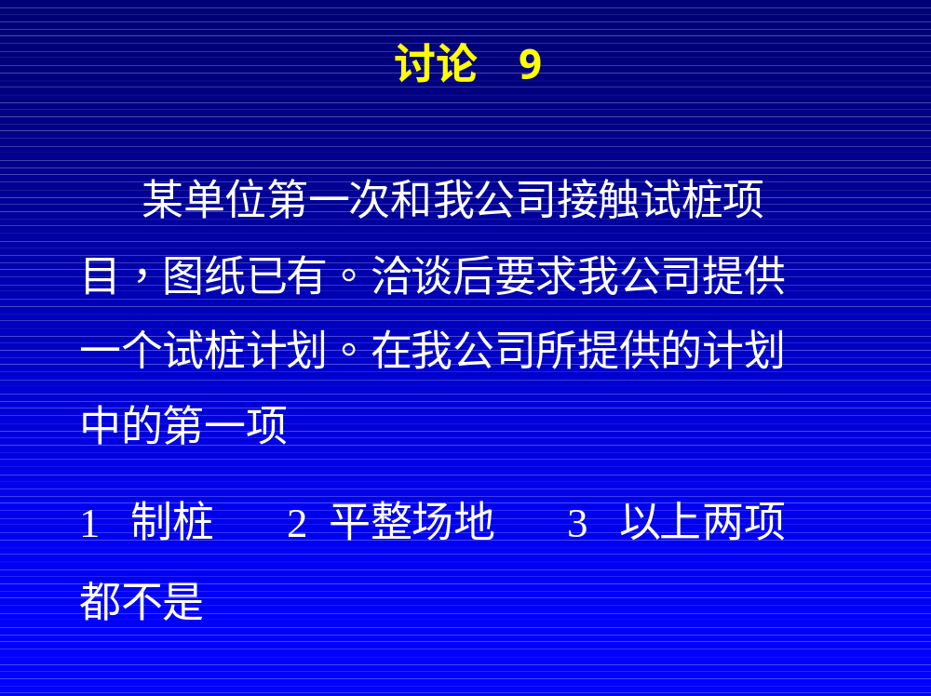

Slide 97
答: 3
在第一次向业主提交计划时，应将签订合同列为计划的第一项。
请注意分清施工计划和工作计划。
Notes:
以后是付预付款。提供设计图纸。

Slide 98
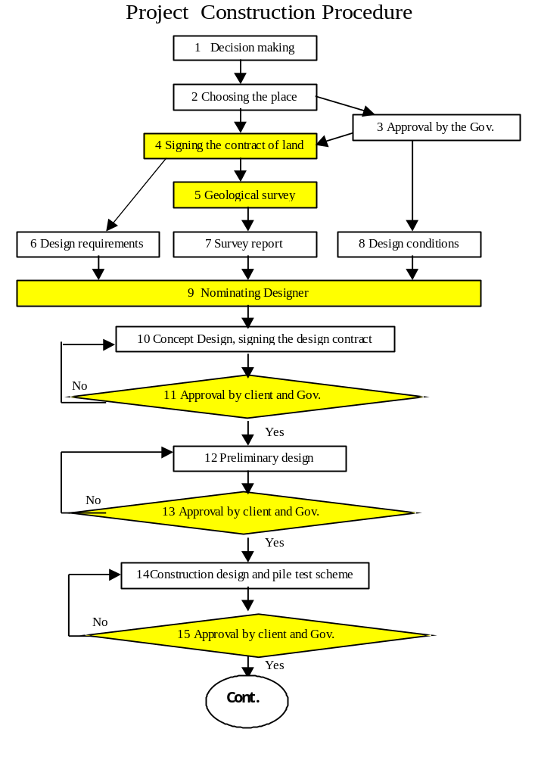

Slide 99
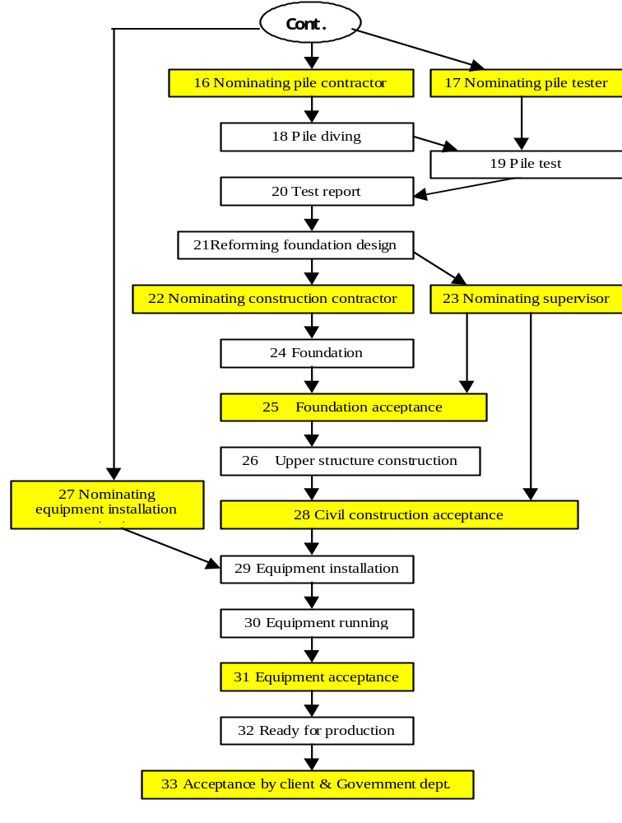

Slide 100
国外制定项目计划的程序

Slide 101
WHEN, WHAT, WHY, WHERE
HOW
计划要求
部门
技术标准
标准要求
WHO
目标和范围
X
项目计划
WHAT
Y
HOW
分解
Z
HOW MUCH
WBS
责任矩阵
WHAT
1
工作包
人、机、料预算
分解
2
组成
3
网络计划
分解
WHEN
工序计划表
工序计划表
Project Management for Executives
Kerzner, Harold
工序计划表

Slide 102
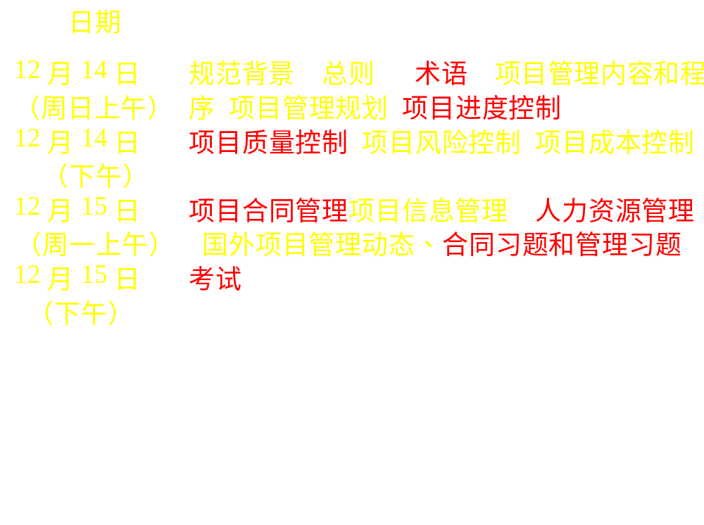
日程安排

